Slide 1
Галерея Яндекса
Проект выполнил
Ученик Яндекс.Лицея
Фомин Александр Игоревич

Slide 2
Основная идея
Для создания задумки моего проекта я посетил множество различных источников, с чужими идеями для проектов, которые я соединил в один прелестный проект.
Итак, многие согласятся с тем, что одной из главных цифровых проблем, является безопасность. Мой проект является безопасным хранилищем фотографий, которые добавив в этот проект и удалив затем, вы не увидите на компьютере, зато сможете видеть ее в данной программе, а если вам требуется более подробный осмотр программы, вы можете воспользоваться функцией увеличения изображения. При необходимости вы можете удалить фотографию из ячейки. Но если в хотите загрузить туда новую фотографию, вы можете просто выбрать ячейку, которую в хотите заменить, вы можете просто добавить ее в нужное место, и необязательно ее удалять!

Slide 3
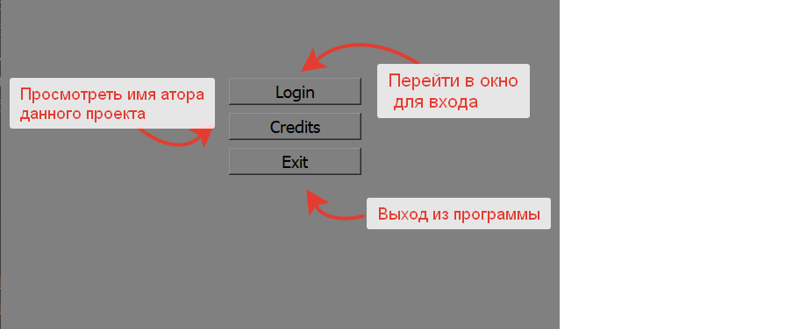
План моей программы:
При открытии программы вы перейдете в это окно:

Slide 4
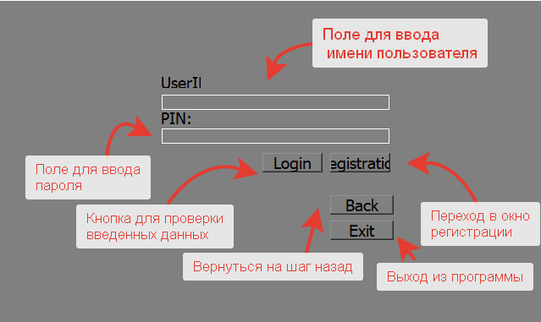
План моей програмы
Окно входа в программу:

Slide 5
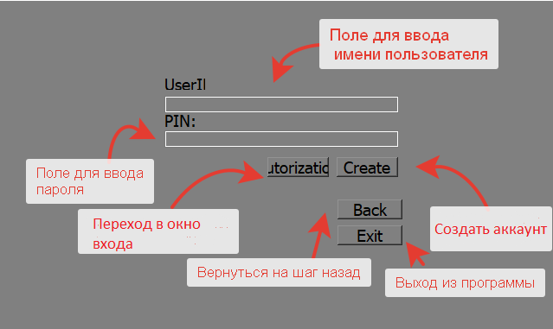
Окно регистрации:

Slide 6
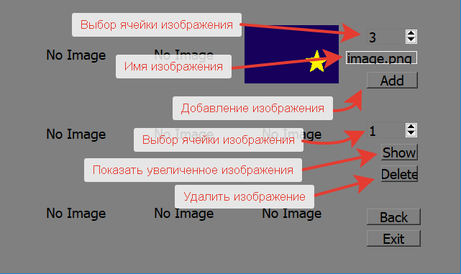
Окно с просмотром изображений

Slide 7
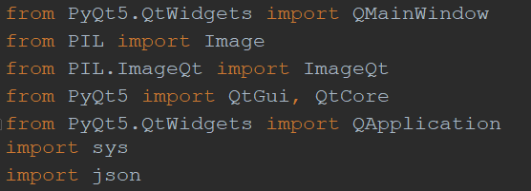
Технологии
Если вы заметили, что импорт находится снизу, после from'a, не волнуйтесь, это PhotoShop.
Вся программа написана на языке Python, за исключением stylesheet кодов для улучшения графики. Использована библиотека PIL для добавления изображений, а также для шифрованного хранения изображения. С помощью библиотеки PyQT5 и программы 'designer.exe' я создал внешнюю оболочку для мое программы. В качестве диалоговых окон я использовал QWidget, так как при создании программы я сталкивался с проблемами диалоговых окон типа QMainWindow(не работает открытие диалогового окна из уже открытого), поэтому сразу посоветую использовать "ВИДЖЕТ". При просмотре внутреннего кода программы, можно заметить отдельные файлы программы для удобного просмотра каждого диалогового окна, каждоый из них имеет название типа:"dialog(1)(2)….py", основная часть программы написана в отдельном файле "connecting_files", которая запускает всю программу, а все ".UI" файлы также имеют упорядоченное название для каждого окна:"first.ui", …"four.ui".

Slide 8
Заключение
Я считаю, что мой проект практически полностью реализовал все мои задумки.
Но также осталось еще некоторые идеи для доработки:
1. Добавить возможность хранить более 9 изображений для одного пользователя
2. Сделать меню более удобным
3. Улучшить интерфейс
4. Изменение диалогового окна под мониторы с разным разрешением
5. Увеличить скорость загрузки фотографий

